Slide 1


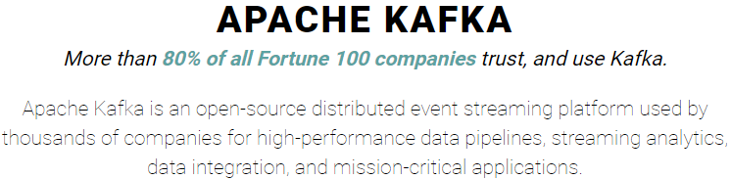
What is Kafka？
官网：https://kafka.apache.org/
超过80%的财富100强公司信任并使用Kafka；
Apache Kafka是一个开源分布式事件流平台，被数千家公司用于高性能数据管道、流分析、数据集成和关键任务应用程序；

Slide 2
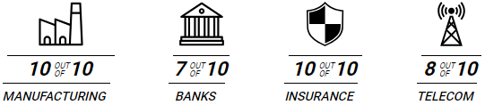
谁在使用Kafka？
1、制造业：10个中有10个
2、银行：10个中有7个；
3、保险：10个中有10个；
4、电信：10个中有8个；
10/10最大的保险公司
10/10最大的制造公司
10/10最大的信息技术和服务公司
8/10最大的电信公司
8/10最大的运输公司
7/10最大的零售公司
7/10最大的银行和金融公司
6/10最大的能源和公用事业组织
以上是每个行业使用Kafka的前十大公司的数量快照；

Slide 3
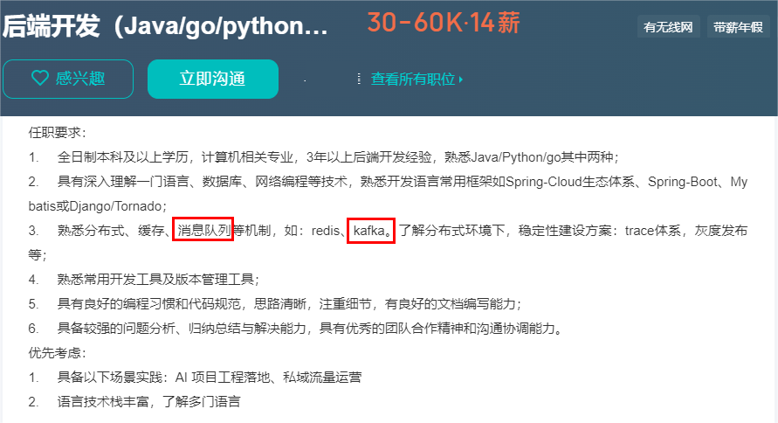
谁在使用Kafka？

Slide 4
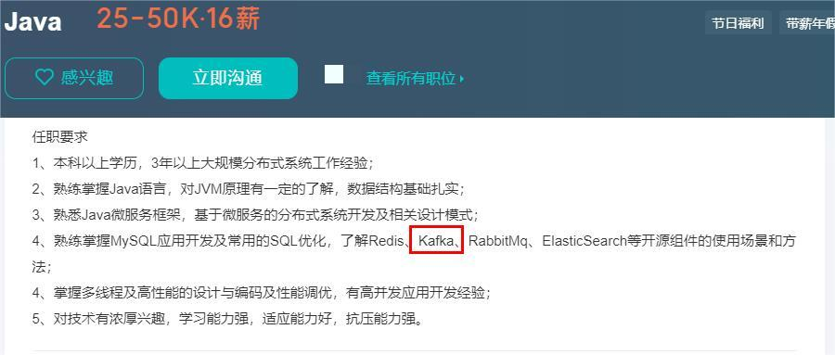
谁在使用Kafka？

Slide 5
Kafka的起源
kafka最初由LinkedIn（领英：全球最大的面向职场人士的社交网站）设计开发的，是为了解决LinkedIn的数据管道问题，用于LinkedIn网站的活动流数据和运营数据处理工具；
活动流数据：页面访问量、被查看页面内容方面的信息以及搜索情况等内容；
运营数据：服务器的性能数据（CPU、IO使用率、请求时间、服务日志等数据)；
刚开始LinkedIn采用的是ActiveMQ来进行数据交换，大约在2010年前后，那时的ActiveMQ还远远无法满足LinkedIn对数据交换传输的要求，经常由于各种缺陷而导致消息阻塞或者服务无法正常访问，为了解决这个问题，LinkedIn决定研发自己的消息传递系统，当时LinkedIn的首席架构师 jay kreps 便开始组织团队进行消息传递系统的研发；

Slide 6
Kafka名字的由来
由于Kafka的架构师 jay kreps 非常喜欢franz kafka (弗兰茨·卡夫卡)（是奥匈帝国一位使用德语的小说家和短篇犹太人故事家，被评论家们认为是20世纪作家中最具影响力的一位）,并且觉得Kafka这个名字很酷，因此把这一款消息传递系统取名为Kafka；
大师门取名字也是根据自己的喜好来取名，在我们看来有可能感觉很随意！

Slide 7
Kafka的发展历程
2010年底，Kafka在Github上开源，初始版本为0.7.0；
2011年7月，因为备受关注，被纳入Apache孵化器项目；
2012年10月，Kafka从Apache孵化器项目毕业，成为Apache顶级项目；
2014年，jay kreps离开LinkedIn，成立confluent公司，此后LinkedIn和confluent成为kafka的核心代码贡献组织，致力于Kafka的版本迭代升级和推广应用；

Slide 8
Kafka版本迭代演进
Kafka前期项目版本似乎有点凌乱，Kafka在1.x之前的版本，是采用4位版本号；
比如：0.8.2.2、0.9.0.1、0.10.0.0...等等；
在1.x之后，kafka 采用 Major.Minor.Patch 三位版本号；
Major表示大版本，通常是一些重大改变，因此彼此之间功能可能会不兼容；
Minor表示小版本，通常是一些新功能的增加；
Patch表示修订版，主要为修复一些重点Bug而发布的版本;
比如：Kafka 2.1.3，大版本就是2，小版本是1，Patch版本为3，是为修复Bug发布的第3个版本；
Kafka总共发布了8个大版本，分别是0.7.x、0.8.x、0.9.x、0.10.x、0.11.x、1.x、2.x 及 3.x 版本，截止目前，最新版本是Kafka 3.7.0，也是最新稳定版本；

Slide 9
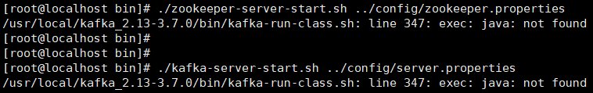
Kafka运行环境前置要求
Kafka是由Scala语言编写而成，Scala运行在Java虚拟机上，并兼容现有的Java程序，因此部署Kakfa的时候，需要先安装JDK环境；
Kafka源码: https://github.com/apache/kafka
Scala官网：https://www.scala-lang.org/
本地环境必须安装了Java 8+；（Java8、Java11、Java17、Java21都可以）；
JDK长期支持版：https://www.oracle.com/java/technologies/java-se-support-roadmap.html

Slide 10
Kafka运行环境JDK安装
1、下载JDK：https://www.oracle.com/java/technologies/downloads/#java17
2、解压缩：tar -zxvf jdk-17_linux-x64_bin.tar.gz -C /usr/local
3、配置JDK环境变量：
export JAVA_HOME=/usr/local/jdk-17.0.7
export PATH=$JAVA_HOME/bin:$PATH
export CLASSPATH=.:$JAVA_HOME/lib/

Slide 11
Kafka的下载和安装
获取Kafka
下载最新版本的Kafka：https://kafka.apache.org/downloads
安装Kafka
tar -xzf kafka_2.13-3.7.0.tgz -C /usr/local/
cd kafka_2.13-3.7.0

Slide 12
启动运行Kafka
启动Kafka环境
注意：本地环境必须安装了Java 8+；
Apache Kafka可以使用ZooKeeper或KRaft启动；但只能使用其中一种方式，不能同时使用；
KRaft：Apache Kafka的内置共识机制，用于取代 Apache ZooKeeper；
Kafka启动使用Zookeeper
1、启动zookeeper：./zookeeper-server-start.sh ../config/zookeeper.properties &
2、启动kafka：./kafka-server-start.sh ../config/server.properties &
3、关闭Kafka：./kafka-server-stop.sh ../config/server.properties
4、关闭zookeeper: ./zookeeper-server-stop.sh ../config/zookeeper.properties

Slide 13
Zookeeper的下载和安装
获取Zookeeper
下载最新版本的Zookeeper：https://zookeeper.apache.org/
安装Zookeeper
tar -xzf apache-zookeeper-3.9.2-bin.tar.gz -C /usr/local/
cd apache-zookeeper-3.9.2-bin

Slide 14
Zookeeper的配置和启动
配置Zookeeper
cp zoo_sample.cfg zoo.cfg
zoo.cfg 不需要修改，直接使用即可；
启动Zookeeper
启动：zkServer.sh start
关闭：zkServer.sh stop
zookeeper启动默认会占用8080端口，修改配置文件，添加如下配置：
admin.serverPort=9089

Slide 15
使用独立的Zookeeper启动Kafka
1、启动Zookeeper
启动：zkServer.sh start
2、启动Kafka
启动：./kafka-server-start.sh ../config/server.properties &

Slide 16
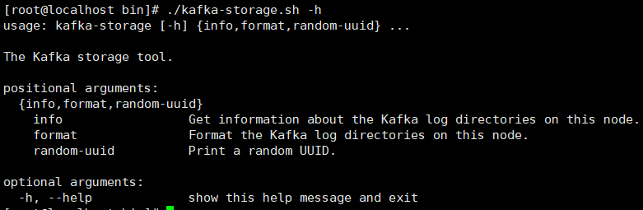
使用KRaft启动运行Kafka
Kafka启动使用KRaft
1、生成Cluster UUID（集群UUID）： ./kafka-storage.sh random-uuid
2、格式化日志目录：./kafka-storage.sh format -t Vej9AIzrTG2fHUAcq8WnCA -c ../config/kraft/server.properties
3、启动Kafka：./kafka-server-start.sh ../config/kraft/server.properties &
4、关闭Kafka：./kafka-server-stop.sh ../config/kraft/server.properties

Slide 17
使用Docker启动运行Kafka
Docker安装：
安装前查看系统是否已经安装了Docker：
yum list installed | grep docker
卸载Docker：
yum remove docker.x86_64 -y
yum remove docker-client.x86_64 -y
yum remove docker-common.x86_64 -y
安装Docker：
yum install docker -y
注：这种方式安装的Docker版本比较旧；（查看版本：docker -v）

Slide 18
使用Docker启动运行Kafka
Docker安装：
安装最新版的Docker：
1、yum install yum-utils -y
2、yum-config-manager --add-repo https://download.docker.com/linux/centos/docker-ce.repo
3、yum install docker-ce docker-ce-cli containerd.io docker-buildx-plugin docker-compose-plugin -y
查看是否安装成功：
查看docker版本：docker --version（docker version，docker -v）

Slide 19
使用Docker启动运行Kafka
Docker启动：
启动：systemctl start docker 或者 service docker start
停止：systemctl stop docker 或者 service docker stop
重启：systemctl restart docker 或者 service docker restart
检查Docker进程的运行状态：systemctl status docker 或者 service docker status
查看docker进程：ps -ef | grep docker
查看docker系统信息：docker info
查看所有的帮助信息：docker --help
查看某个commond命令的帮助信息：docker commond --help

Slide 20
使用Docker启动运行Kafka
使用Docker镜像启动
1、拉取Kafka镜像：docker pull apache/kafka:3.7.0
2、启动Kafka容器：docker run -p 9092:9092 apache/kafka:3.7.0
查看已安装的镜像：docker images
删除镜像：docker rmi apache/kafka:3.7.0

Slide 21
Kafka操作
1、创建主题Topic
使用Kafka之前，第一件事情是必须创建一个主题（Topic）
主题（Topic）类似于文件系统中的文件夹；
主题（Topic）用于存储事件（Events）
事件（Events）也称为记录或消息，比如支付交易、手机地理位置更新、运输订单、物联网设备或医疗设备的传感器测量数据等等都是事件（Events）；
事件（Events）被组织和存储在主题（Topic）中
简单来说，主题（Topic）类似于文件系统中的文件夹，事件（Events）是该文件夹中的文件；

Slide 22
Kafka操作
创建主题使用：kafka-topics.sh 脚本；
1、不带任何参数会告知该脚本如何使用：./kafka-topics.sh
2、创建主题：./kafka-topics.sh --create --topic quickstart-events --bootstrap-server localhost:9092
3、列出所有的主题：./kafka-topics.sh --list --bootstrap-server localhost:9092
4、删除主题：./kafka-topics.sh --delete --topic quickstart-events --bootstrap-server localhost:9092
5、显示主题详细信息：./kafka-topics.sh --describe --topic quickstart-events --bootstrap-server localhost:9092
6、修改主题信息：./kafka-topics.sh --alter --topic quickstart-events --partitions 5 --bootstrap-server localhost:9092

Slide 23
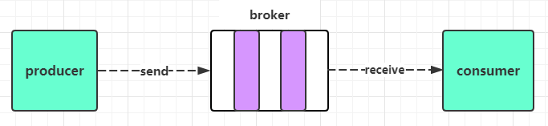
Kafka操作
2、在主题（Topic）中写入一些事件（Events）
Kafka客户端通过网络与Kafka Brokers进行通信，可以写（或读）主题Topic中的事件Events；
Kafka Brokers一旦收到事件Event，就会将事件Event以持久和容错的方式存储起来，可以永久地存储；
通过 kafka-console-producer.sh 脚本工具写入事件Events；
不带任何参数会告知该脚本如何使用：./kafka-console-producer.sh
./kafka-console-producer.sh --topic quickstart-events --bootstrap-server localhost:9092
每一次换行是一个事件Event；
使用Ctrl+C退出，停止发送事件Event到主题Topic；

Slide 24
Kafka操作
3、从主题（Topic）中读取事件（Events）
使用kafka-console-consumer.sh消费者客户端读取之前写入的事件Event：
不带任何参数会告知该脚本如何使用：./kafka-console-consumer.sh
./kafka-console-consumer.sh --topic quickstart-events --from-beginning --bootstrap-server localhost:9092
--from-beginning 表示从kafka最早的消息开始消费
使用Ctrl+C停止消费者客户端；
事件Events是持久存储在Kafka中的，所以它们可以被任意多次读取；

Slide 25
外部环境连接Kafka
1、启动Kafka容器：docker run -p 9092:9092 apache/kafka:3.7.0
2、安装外部连接工具；
3、外部连接工具连接Kafka；
PC
Kafka

Slide 26
外部环境连接Kafka
外部环境无法连接Kafka？
我们使用的是官方容器镜像，找到官方镜像文档；https://hub.docker.com/
文档：https://github.com/apache/kafka/blob/trunk/docker/examples/README.md
Docker容器的Kafka有三种配置启动方式：
默认配置：使用Kafka容器的默认配置，外部是连不上的；
文件输入：提供一个本地kafka属性配置文件，替换docker容器中的默认配置文件；
环境变量：通过env变量定义Kafka属性，覆盖默认配置中定义对应该属性的值；

Slide 27
外部环境连接Kafka
外部环境无法连接Kafka？
文件输入：提供一个本地kafka属性配置文件，替换docker容器中的默认配置文件；
docker ps
docker run -p 9092:9092 apache/kafka:3.7.0
docker exec -it 容器id /bin/bash
把docker容器中的文件复制到linux中：
docker cp bf17abcf35f0:/etc/kafka/docker/server.properties /opt/kafka/docker

Slide 28
外部环境连接Kafka
外部环境无法连接Kafka？
配置文件：server.properties
listeners=PLAINTEXT://0.0.0.0:9092
advertised.listeners=PLAINTEXT://192.168.11.128:9092
advertise的含义表示宣称的、公布的，Kafka服务对外开放的IP和端口;
文件映射：docker run --volume /opt/kafka/docker:/mnt/shared/config -p 9092:9092 apache/kafka:3.7.0

Slide 29
Kafka图形界面连接工具
Kafka图形界面连接工具：
1、Offset Explorer (以前叫 Kafka Tool)，官网：https://www.kafkatool.com/
2、CMAK（以前叫 Kafka Manager） 官网：https://github.com/yahoo/CMAK
3、EFAK（以前叫 kafka-eagle） 官网：https://www.kafka-eagle.org/

Slide 30
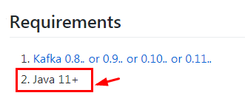
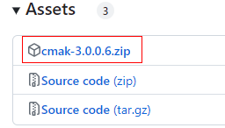
Kafka图形界面连接工具
CMAK（以前叫 Kafka Manager）
一个web后台管理系统，可以管理kafka；
项目地址： https://github.com/yahoo/CMAK
注意该管控台运行需要JDK11版本的支持；
下载：https://github.com/yahoo/CMAK/releases
下载下来是一个zip压缩包，直接 unzip解压：
unzip cmak-3.0.0.6.zip
解压后即完成了安装；

Slide 31
Kafka图形界面连接工具
CMAK（以前叫 Kafka Manager）
基于zookeeper方式启动kafka才可以使用该web管理后台，否则不行；
1、CMAK配置：
修改conf目录下的application.conf配置文件：
kafka-manager.zkhosts="192.168.11.128:2181"
cmak.zkhosts="192.168.11.128:2181"
2、CMAK启动：
切换到bin目录下执行：
./cmak -Dconfig.file=../conf/application.conf -java-home /usr/local/jdk-11.0.22
其中-Dconfig.file是指定配置文件，-java-home是指定jdk11所在位置，如果机器上已经是jdk11，则不需要指定；
3、CMAK访问：
启动之后CMAK默认端口为9000，访问：http://192.168.11.128:9000/

Slide 32
Kafka图形界面连接工具
EFAK（以前叫 kafka-eagle）
EFAK一款优秀的开源免费的Kafka集群监控工具；（国人开发并开源）
官网：https://www.kafka-eagle.org/
Github：https://github.com/smartloli/EFAK
EFAK下载与安装：
下载：https://github.com/smartloli/kafka-eagle-bin/archive/v3.0.1.tar.gz
安装，需要解压两次：
1、tar -zxvf kafka-eagle-bin-3.0.1.tar.gz
2、cd kafka-eagle-bin-3.0.1
3、tar -zxvf efak-web-3.0.1-bin.tar.gz
4、cd efak-web-3.0.1

Slide 33

Kafka图形界面连接工具
EFAK（以前叫 kafka-eagle）（EFAK: Eagle For Apache Kafka）Eagle：鹰
EFAK配置
1、安装数据库，需要MySQL，并创建数据库ke；
2、修改配置文件$KE_HOME/conf/system-config.properties
主要修改Zookeeper配置和MySQL数据库配置；
3、在/etc/profile文件中配置环境变量KE_HOME，在profile文件的最后添加：
export KE_HOME=/usr/local/efak-web-3.0.1
export PATH=$KE_HOME/bin:$PATH
执行source让环境变量配置生效：source /etc/profile
cluster1.zk.list=127.0.0.1:2181
efak.driver=com.mysql.cj.jdbc.Driver
efak.url=jdbc:mysql://127.0.0.1:3306/ke?useUnicode=true&characterEncoding=UTF-8&zeroDateTimeBehavior=convertToNull
efak.username=root
efak.password=123456

Slide 34
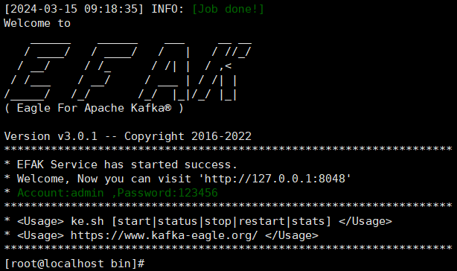
Kafka图形界面连接工具
EFAK（以前叫 kafka-eagle）
启动EFAK
1、确保kafka采用zookeeper方式启动；
2、在EFAK安装目录的bin目录下执行：./ke.sh start （命令使用：ke.sh [start|status|stop|restart|stats]）
访问EFAK
http://192.168.11.128:8048/
登录账号：admin , 密码：123456

Slide 35
Spring Boot集成Kafka开发
1、建项目；
使用SpringBoot脚手架Spring Initializr创建SpringBoot项目；
2、配依赖；
<dependency> <groupId>org.springframework.kafka</groupId> <artifactId>spring-kafka</artifactId> </dependency>

Slide 36
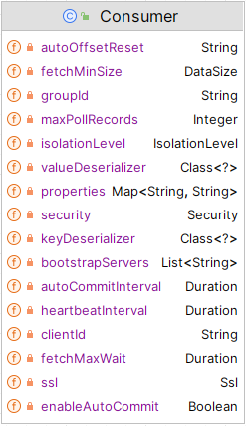
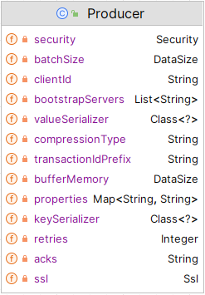
SpringBoot集成Kafka开发
3、配文件；
服务器连接
生产者（KafkaProperties）
消费者（KafkaProperties）
spring: kafka: bootstrap-servers: 192.168.11.128:9092

Slide 37
SpringBoot集成Kafka开发
4、写代码；
生产者（写入事件）
消费者（读取事件）
5、去运行；
生产者发送事件Event（消息、数据）
消费者接收事件Event（消息、数据）
listeners=PLAINTEXT://0.0.0.0:9092 advertised.listeners=PLAINTEXT://192.168.11.128:9092

Slide 38
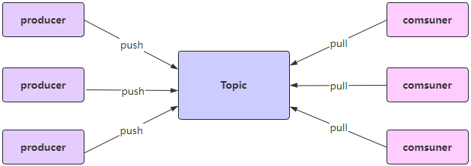
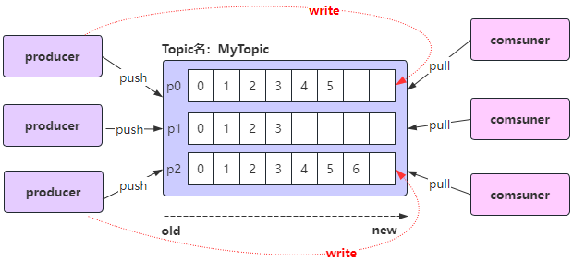
SpringBoot集成Kafka开发
Kafka的几个概念：
1、生产者Producer
2、消费者Consumer
3、主题Topic
4、分区Partition
5、偏移量Offset
1、Kafka中，每个topic可以有一个或多个partition；
2、当创建topic时，如果不指定该topic的partition数量，那么默认就是1个partition；
3、offset是标识每个分区中消息的唯一位置，从0开始；

Slide 39
SpringBoot集成Kafka开发
默认情况下，当启动一个新的消费者组时，它会从每个分区的最新偏移量（即该分区中最后一条消息的下一个位置）开始消费。如果希望从第一条消息开始消费，需要将消费者的auto.offset.reset设置为earliest；

Slide 40
SpringBoot集成Kafka开发
注意： 如果之前已经用相同的消费者组ID消费过该主题，并且Kafka已经保存了该消费者组的偏移量，那么即使你设置了auto.offset.reset=earliest，该设置也不会生效，因为Kafka只会在找不到偏移量时使用这个配置。在这种情况下，你需要手动重置偏移量或使用一个新的消费者组ID；

Slide 41
SpringBoot集成Kafka开发
手动重置偏移量：
./kafka-consumer-groups.sh --bootstrap-server <your-kafka-bootstrap-servers> --group <your-consumer-group> --topic <your-topic> --reset-offsets --to-earliest --execute
./kafka-consumer-groups.sh --bootstrap-server 127.0.0.1:9092 --group hello-group-02 --topic hello-topic --reset-offsets --to-earliest --execute
./kafka-consumer-groups.sh --bootstrap-server <your-kafka-bootstrap-servers> --group <your-consumer-group> --topic <your-topic> --reset-offsets --to-latest --execute

Slide 42
SpringBoot集成Kafka开发
消息消费时偏移量策略的配置：
spring:
kafka:
consumer:
auto-offset-reset: earliest
取值：earliest、latest、none、exception
earliest：自动将偏移量重置为最早的偏移量；
latest：自动将偏移量重置为最新偏移量；
none：如果没有为消费者组找到以前的偏移量，则向消费者抛出异常；
exception：向消费者抛出异常；（spring-kafka不支持）

Slide 43
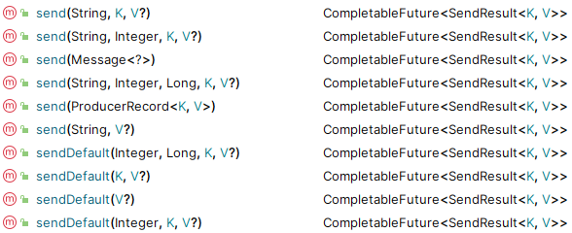
SpringBoot集成Kafka开发
spring-kafka生产者发送消息：（生产者客户端向kafka的主题topic中写入事件）

Slide 44
SpringBoot集成Kafka开发
kafkaTemplate.send(...) 和 kafkaTemplate.sendDefault(...) 的区别？
主要区别是发送消息到Kafka时是否每次都需要指定主题topic；
1、kafkaTemplate.send(...) 该方法需要明确地指定要发送消息的目标主题topic；
2、kafkaTemplate.sendDefault() 该方法不需要指定要发送消息的目标主题topic，
kafkaTemplate.send(...) 方法适用于需要根据业务逻辑或外部输入动态确定消息目标topic的场景;
kafkaTemplate.sendDefault() 方法适用于总是需要将消息发送到特定默认topic的场景；
kafkaTemplate.sendDefault() 是一个便捷方法，它使用配置中指定的默认主题topic来发送消息，如果应用中所有消息都发送到同一个主题时采用该方法非常方便，可以减少代码的重复或满足特定的业务需求；

Slide 45
SpringBoot集成Kafka开发
获取生产者消息发送结果
.send()方法和.sendDefault()方法都返回CompletableFuture<SendResult<K, V>>；
CompletableFuture 是Java 8中引入的一个类，用于异步编程，它表示一个异步计算的结果，这个特性使得调用者不必等待操作完成就能继续执行其他任务，从而提高了应用程序的响应速度和吞吐量；

Slide 46
SpringBoot集成Kafka开发
获取生产者消息发送结果
因为调用 kafkaTemplate.send() 方法发送消息时，Kafka可能需要一些时间来处理该消息（例如：网络延迟、消息序列化、Kafka集群的负载等），如果 send() 方法是同步的，那么发送消息可能会阻塞调用线程，直到消息发送成功或发生错误，这会导致应用程序的性能下降，尤其是在高并发场景下；
使用 CompletableFuture，.send() 方法可以立即返回一个表示异步操作结果的未来对象，而不是等待操作完成，这样，调用线程可以继续执行其他任务，而不必等待消息发送完成。当消息发送完成时（无论是成功还是失败），CompletableFuture会相应地更新其状态，并允许我们通过回调、阻塞等方式来获取操作结果；

Slide 47
SpringBoot集成Kafka开发
获取生产者消息发送结果
方式一：调用CompletableFuture的get()方法，同步阻塞等待发送结果；
方式二：使用 thenAccept(), thenApply(), thenRun() 等方法来注册回调函数，回调函数将在 CompletableFuture 完成时被执行；

Slide 48
SpringBoot集成Kafka开发
生产者发送对象消息
@Resource
private KafkaTemplate<String, Object> kafkaTemplate2;
public void sendEvent8() {
User user = User.builder().id(1208).phone("13700000000").birthDay(new Date()).build();
//分区编号为null，交给kafka自己去分配
kafkaTemplate2.sendDefault(null, System.currentTimeMillis(), "k3", user);
}
#指定消息key和消息value的编码(序列化)方式
spring.kafka.producer.key-serializer = org.apache.kafka.common.serialization.StringSerializer
spring.kafka.producer.value-serializer = org.apache.kafka.common.serialization.StringSerializer

Slide 49
SpringBoot集成Kafka开发
Kafka的核心概念：Replica副本
Replica：副本，为实现备份功能，保证集群中的某个节点发生故障时，该节点上的partition数据不丢失，且 Kafka仍然能够继续工作，Kafka提供了副本机制，一个topic的每个分区都有1个或多个副本；
Replica副本分为Leader Replica和Follower Replica：
Leader：每个分区多个副本中的“主”副本，生产者发送数据以及消费者消费数据，都是来自leader副本；
Follower：每个分区多个副本中的“从”副本，实时从leader副本中同步数据，保持和leader副本数据的同步，leader副本发生故障时，某个follower副本会成为新的leader副本；
设置副本个数不能为0，也不能大于节点个数，否则将不能创建Topic；

Slide 50
SpringBoot集成Kafka开发
指定topic的分区和副本
方式一：通过Kafka提供的命令行工具在创建topic时指定分区和副本；
./kafka-topics.sh --create --topic myTopic --partitions 3 --replication-factor 1 --bootstrap-server 127.0.0.1:9092

Slide 51
SpringBoot集成Kafka开发
指定topic的分区和副本
方式二：执行代码时指定分区和副本；
kafkaTemplate.send("topic", message);
直接使用send()方法发送消息时，kafka会帮我们自动完成topic的创建工作，但这种情况下创建的topic默认只有一个分区，分区有1个副本，也就是有它自己本身的副本，没有额外的副本备份；
我们可以在项目中新建一个配置类专门用来初始化topic；

Slide 52
SpringBoot集成Kafka开发
指定topic的分区和副本
方式二：执行代码时指定分区和副本；
@Configuration
public class KafkaConfig {
// 创建一个名为heTopic的Topic并设置分区数为5，分区副本数为2
@Bean
public NewTopic initialTopic() {
return new NewTopic("heTopic", 5, (short) 2 );
}
// 如果要修改分区数，只需修改配置值重启项目即可，修改分区数并不会导致数据的丢失，但是分区数只能增大不能减小
@Bean
public NewTopic updateTopic() {
return new NewTopic("heTopic", 10, (short) 2 );
}
}

Slide 53
SpringBoot集成Kafka开发
生产者发送消息的分区策略（消息发到哪个分区中？是什么策略）
生产者写入消息到topic，Kafka将依据不同的策略将数据分配到不同的分区中；
1、默认分配策略：BuiltInPartitioner
有key：Utils.toPositive(Utils.murmur2(serializedKey)) % numPartitions;
没有key：是使用随机数 % numPartitions
2、轮询分配策略：RoundRobinPartitioner （接口：Partitioner）
3、自定义分配策略：我们自己定义；

Slide 54
SpringBoot集成Kafka开发
指定生产者写入消息到topic时的分配策略：
轮询分配策略：RoundRobinPartitioner （接口：Partitioner）

Slide 55
SpringBoot集成Kafka开发
指定生产者写入消息到topic时的分配策略：
自定义分配策略：XxxPartitioner （接口：Partitioner）

Slide 56
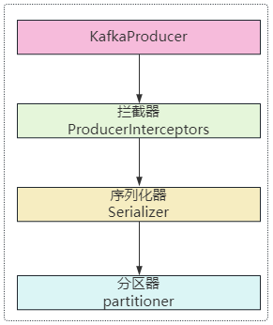
SpringBoot集成Kafka开发
生产者发送消息的流程

Slide 57
SpringBoot集成Kafka开发
拦截生产者发送的消息
自定义拦截器拦截消息的发送；
实现ProducerInterceptor<K, V>接口；

Slide 58
SpringBoot集成Kafka开发
获取生产者发送的消息
@KafkaListener(topics = {"${kafka.topic.my-topic}"}, groupId = "group1")
public void consumeMessage(ConsumerRecord<String, String> record, @Header(KafkaHeaders.RECEIVED_TOPIC) String topic) {
......
}
@Payload : 标记该参数是消息体内容
@Header：标记该参数是消息头内容

Slide 59
SpringBoot集成Kafka开发
获取生产者发送的消息
@KafkaListener(topics = {"${kafka.topic.my-topic}"}, groupId = "group1")
public void consumeMessage(ConsumerRecord<String, String> record, Acknowledgment ack) {
......
}

Slide 60
SpringBoot集成Kafka开发
获取生产者发送的消息
@KafkaListener(topics = {"${kafka.topic.my-topic}"}, groupId = "group1")
public void consumeMessage(ConsumerRecord<String, String> record, Acknowledgment ack) {
......
}
默认情况下，Kafka消费者消费消息后会自动发送确认信息给Kafka服务器，表示消息已经被成功消费。但在某些场景下，我们希望在消息处理成功后再发送确认，或者在消息处理失败时选择不发送确认，以便Kafka能够重新发送该消息；

Slide 61
SpringBoot集成Kafka开发
获取生产者发送的消息，指定topic、partition、offset消费；
@KafkaListener(groupId = "${kafka.consumer.group}",
topicPartitions = {
@TopicPartition(
topic = "${kafka.topic.my-topic}",
partitions = {"0", "1", "2"},
partitionOffsets = {
@PartitionOffset(partition = "3", initialOffset = "3"),
@PartitionOffset(partition = "4", initialOffset = "3")
})
})
public void consumeMessage(ConsumerRecord<String, String> record, Acknowledgment ack) {
......
}
属性解释：
1、groupId：消费组ID；
2、topicPartitions：可配置更加详细的监听信息，可指定topic、parition、offset监听；
含义：监听topic的0、1、2号分区，同时监听topic的3号分区和4号分区里面offset从3开始的消息；
注意：topics和topicPartitions不能同时使用；

Slide 62
SpringBoot集成Kafka开发
消费者批量消费消息
1、设置application.prpertise开启批量消费；
# 设置批量消费
spring.kafka.listener.type=batch
# 批量消费每次最多消费多少条消息
spring.kafka.consumer.max-poll-records=100
2、接收消息时用List来接收；
@KafkaListener(groupId = "helloGroup", topics = "helloTopic")
public void onEvent(List<ConsumerRecord<String, String>> records) {
System.out.println("批量消费，records.size() = " + records.size() + "，records = " + records);
}

Slide 63
SpringBoot集成Kafka开发
消费消息时的消息拦截
在消息消费之前，我们可以通过配置拦截器对消息进行拦截，在消息被实际处理之前对其进行一些操作，例如记录日志、修改消息内容或执行一些安全检查等；
1、实现kafka的ConsumerInterceptor拦截器接口；
public class CustomConsumerInterceptor implements ConsumerInterceptor<String, String> {
......
}
2、在Kafka消费者的ConsumerFactory配置中注册这个拦截器：
props.put(ConsumerConfig.INTERCEPTOR_CLASSES_CONFIG, CustomConsumerInterceptor.class.getName());
3、监听消息时使用我们的监听器容器工厂Bean @KafkaListener(topics = {"intTopic"}, groupId = "intGroup", containerFactory = "ourKafkaListenerContainerFactory")

Slide 64
SpringBoot集成Kafka开发
消息转发
消息转发就是应用A从TopicA接收到消息，经过处理后转发到TopicB，再由应用B监听接收该消息，即一个应用处理完成后将该消息转发至其他应用处理，这在实际开发中，是可能存在这样的需求的；
@KafkaListener(topics = {"topicA"})
@SendTo("topicB")
public String onEvent(ConsumerRecord<String, String> record) {
return record.value() + "-forward message";
}
A
B

Slide 65
SpringBoot集成Kafka开发
消息消费的分区策略
Kafka消费消息时的分区策略：是指Kafka主题topic中哪些分区应该由哪些消费者来消费；

Slide 66
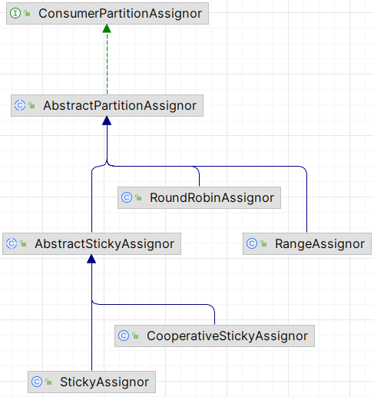
SpringBoot集成Kafka开发
消息消息的分区策略
Kafka有多种分区分配策略，默认的分区分配策略是RangeAssignor，除了RangeAssignor策略外，Kafka还有其他分区分配策略：
RoundRobinAssignor、
StickyAssignor
CooperativeStickyAssignor，
这些策略各有特点，可以根据实际的应用场景和需求来选择适合的分区分配策略；

Slide 67
SpringBoot集成Kafka开发
消息消息的分区策略
Kafka默认的消费分区分配策略：RangeAssignor；假设如下：
一个主题myTopic有10个分区；（p0 - p9）
一个消费者组内有3个消费者：consumer1、consumer2、consumer3；
RangeAssignor消费分区策略：
1、计算每个消费者应得的分区数：分区总数（10）/ 消费者数量（3）= 3 ... 余1；
每个消费者理论上应该得到3个分区，但由于有余数1，所以前1个消费者会多得到一个分区；
consumer1（作为第一个消费者）将得到 3 + 1 = 4 个分区；
consumer2 和 consumer3 将各得到 3 个分区；
2、具体分配：分区编号从0到9，按照编号顺序为消费者分配分区：
consumer1 将分配得到分区 0、1、2、3；
consumer2 将分配得到分区 4、5、6；
consumer3 将分配得到分区 7、8、9；
RangeAssignor策略是根据消费者组内的消费者数量和主题的分区数量，来均匀地为每个消费者分配分区。

Slide 68
SpringBoot集成Kafka开发
消息消息的分区策略
继续以前面的例子数据，采用RoundRobinAssignor策略进行测试，得到的结果如下：
C1： 0, 3， 6， 9
C2： 1， 4， 7
C3： 2， 5， 8

Slide 69
SpringBoot集成Kafka开发
消息消息的分区策略
StickyAssignor消费分区策略：
尽可能保持消费者与分区之间的分配关系不变，即使消费组的消费者成员发生变化，减少不必要的分区重分配；
尽量保持现有的分区分配不变，仅对新加入的消费者或离开的消费者进行分区调整。这样，大多数消费者可以继续消费它们之前消费的分区，只有少数消费者需要处理额外的分区；所以叫“粘性”分配；
CooperativeStickyAssignor消费分区策略：
与 StickyAssignor 类似，但增加了对协作式重新平衡的支持，即消费者可以在它离开消费者组之前通知协调器，以便协调器可以预先计划分区迁移，而不是在消费者突然离开时立即进行分区重分配；

Slide 70
Kafka事件(消息、数据)的存储
kafka的所有事件(消息、数据)都存储在/tmp/kafka-logs目录中，可通过log.dirs=/tmp/kafka-logs配置；
Kafka的所有事件(消息、数据)都是以日志文件的方式来保存；
Kafka一般都是海量的消息数据，为了避免日志文件过大，日志文件被存放在多个日志目录下，日志目录的命名规则为：<topic_name>-<partition_id>；
比如创建一个名为 firstTopic 的 topic，其中有 3 个 partition，那么在 kafka 的数据目录（/tmp/kafka-log）中就有 3 个目录，firstTopic-0、firstTopic-1、firstTopic-2；
00000000000000000000.index 消息索引文件
00000000000000000000.log 消息数据文件
00000000000000000000.timeindex 消息的时间戳索引文件
00000000000000000006.snapshot 快照文件，生产者发生故障或重启时能够恢复并继续之前的操作
leader-epoch-checkpoint 记录每个分区当前领导者的epoch以及领导者开始写入消息时的起始偏移量
partition.metadata 存储关于特定分区的元数据（metadata）信息

Slide 71
Kafka事件(消息、数据)的存储
每次消费一个消息并且提交以后，会保存当前消费到的最近的一个offset；
在kafka中，有一个__consumer_offsets的topic， 消费者消费提交的offset信息会写入到 该topic中，__consumer_offsets保存了每个consumer group某一时刻提交的offset信息，__consumer_offsets默认有50个分区；
consumer_group 保存在哪个分区中的计算公式：
Math.abs(“groupid”.hashCode())%groupMetadataTopicPartitionCount ;

Slide 72
Kafka事件(消息、数据)的存储
Offset详解
1、生产者Offset
生产者发送一条消息到Kafka的broker的某个topic下某个partition中；
Kafka内部会为每条消息分配一个唯一的offset，该offset就是该消息在partition中的位置；

Slide 73
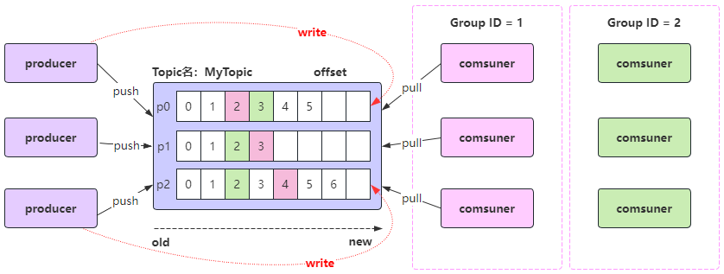
Kafka事件(消息、数据)的存储
Offset详解
2、消费者Offset
消费者offset是消费者需要知道自己已经读取到哪个位置了，接下来需要从哪个位置开始继续读取消息；
每个消费者组（Consumer Group）中的消费者都会独立地维护自己的offset，当消费者从某个partition读取消息时，它会记录当前读取到的offset，这样，即使消费者崩溃或重启，它也可以从上次读取的位置继续读取，而不会重复读取或遗漏消息；（注意：消费者offset需要消费消息并提交后才记录offset）

Slide 74
Kafka事件(消息、数据)的存储
消费者Offset
1、每个消费者组启动开始监听消息，默认从消息的最新的位置开始监听消息，即把最新的位置作为消费者offset；
分区中还没有发送过消息，则最新的位置就是0；
分区中已经发送过消息，则最新的位置就是生产者offset的下一个位置；
2、消费者消费消息后，如果不提交确认（ack），则offset不更新，提交了才更新；
命令行命令：./kafka-consumer-groups.sh --bootstrap-server 127.0.0.1:9092 --group osGroup --describe
结论：消费者从什么位置开始消费，就看消费者的offset是多少，消费者offset是多少，它启动后，可以通过上面的命令查看；

Slide 75
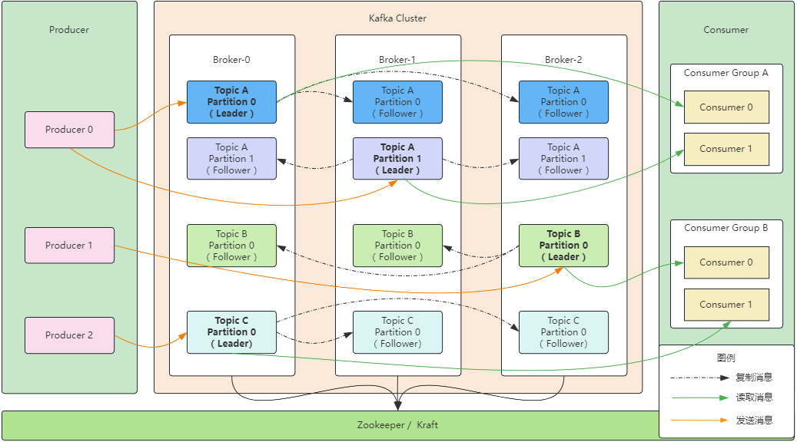
Kafka集群

Slide 76
Kafka集群
Kafka集群搭建
一种的基于Zookeeper的集群搭建方式；
一种是基于Kraft的集群搭建方式；

Slide 77
Kafka集群
Kafka集群搭建
基于Zookeeper的集群搭建方式；
1、kafka是一个压缩包，直接解压即可使用，所以我们就解压三个kafka；
2、配置kafka集群：server.properties （参见后面的ppt配置）
3、集群启动并测试；

Slide 78
Kafka集群
配置kafka集群：server.properties
（1）三台分别配置为：
broker.id=1、broker.id=2、broker.id=3
该配置项是每个broker的唯一id，取值在0~255之间；
（2）三台分别配置listener=PAINTEXT:IP:PORT
listeners=PLAINTEXT://0.0.0.0:9091
listeners=PLAINTEXT://0.0.0.0:9092
listeners=PLAINTEXT://0.0.0.0:9093
三台分别配置advertised.listeners=PAINTEXT:IP:PORT
advertised.listeners=PLAINTEXT://192.168.11.128:9091
advertised.listeners=PLAINTEXT://192.168.11.128:9092
advertised.listeners=PLAINTEXT://192.168.11.128:9093

Slide 79
Kafka集群
（3）配置日志目录
log.dirs=/tmp/kafka-logs-9091
log.dirs=/tmp/kafka-logs-9092
log.dirs=/tmp/kafka-logs-9093
这是极为重要的配置项，kafka所有数据就是写入这个目录下的磁盘文件中的；
（4）配置zookeeper连接地址
zookeeper.connect=localhost:2181
如果zookeeper是集群，则：
zookeeper.connect=localhost:2181,localhost:2182,localhost:2183

Slide 80
Kafka集群
启动测试
启动Zookeeper，切换到bin目录：./zkServer.sh start
启动三个Kafka，切换到bin目录：./kafka-server-start.sh ../config/server.properties
查看topic详情：./kafka-topics.sh --bootstrap-server 127.0.0.1:9091 --describe --topic clusterTopic

Slide 81
Kafka集群
SpringBoot项目连接Kafka集群测试；
spring:
kafka:
bootstrap-servers: 192.168.11.128:9091,192.168.11.128:9092,192.168.11.128:9093

Slide 82
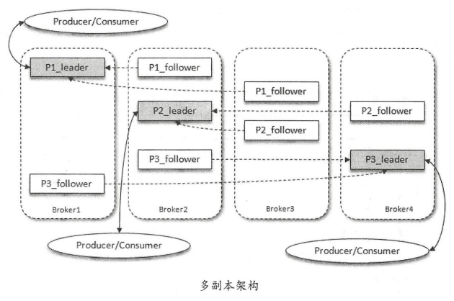
Kafka集群
1、主副本究竟放在哪个broker中是由kafka内部机制决定的；
2、从副本和主副本不在同一个broker上；

Slide 83
Kafka集群
Kafka的一些重要概念再梳理
服务器 broker
主题 topic
事件 Event （message、消息、数据）
生产者 producer
消费者 consumer
消费组 consumer group
分区 partition
偏移量offset（生产者偏移量，消费者偏移量）
Replica副本：分为 Leader Replica 和 Follower Replica；
ISR副本：在同步中的副本 (In-Sync Replicas)
LEO：日志末端偏移量 (Log End Offset)
HW：高水位值 (High Water mark)

Slide 84
Kafka集群
Kafka的几个重要概念
ISR副本：在同步中的副本 (In-Sync Replicas)，包含了Leader副本和所有与Leader副本保持同步的Follower副本；
写请求首先由 Leader 副本处理，之后 Follower 副本会从 Leader 上拉取写入的消息，这个过程会有一定的延迟，导致 Follower 副本中保存的消息略少于 Leader 副本，但是只要没有超出阈值都可以容忍，但是如果一个 Follower 副本出现异常，比如宕机、网络断开等原因长时间没有同步到消息，那这个时候，Leader就会把它踢出去，Kafka 通过ISR集合来维护一个“可用且消息量与Leader相差不多的副本集合，它是整个副本集合的一个子集”；

Slide 85
Kafka集群
Kafka的几个重要概念
在Kafka中，一个副本要成为ISR（In-Sync Replicas）副本，需要满足一定条件：
1、Leader副本本身就是一个ISR副本；
2、Follower副本最后一条消息的offset与Leader副本的最后一条消息的offset之间的差值不能超过指定的阈值，超过阈值则该Follower副本将会从ISR列表中剔除；
replica.lag.time.max.ms：默认是30秒；如果该Follower在此时间间隔内一直没有追上过Leader副本的所有消息，则该Follower副本就会被剔除ISR列表；
replica.lag.max.messages：落后了多少条消息时，该Follower副本就会被剔除ISR列表，该配置参数现在在新版本的Kafka已经过时了；

Slide 86
Kafka集群
Kafka的几个重要概念
LEO：日志末端偏移量 (Log End Offset)，记录该副本消息日志(log)中下一条消息的偏移量，注意是下一条消息，也就是说，如果LEO=10，那么表示该副本只保存了偏移量值是[0, 9]的10条消息；

Slide 87
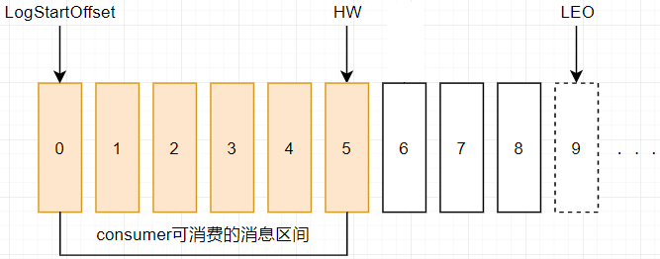
Kafka集群
HW：(High Watermark)，即高水位值，它代表一个偏移量offset信息，表示消息的复制进度，也就是消息已经成功复制到哪个位置了？即在HW之前的所有消息都已经被成功写入副本中并且可以在所有的副本中找到，因此，消费者可以安全地消费这些已成功复制的消息。
对于同一个副本而言，小于等于HW值的所有消息都被认为是“已备份”的（replicated），消费者只能拉取到这个offset之前的消息，确保了数据的可靠性；

Slide 88
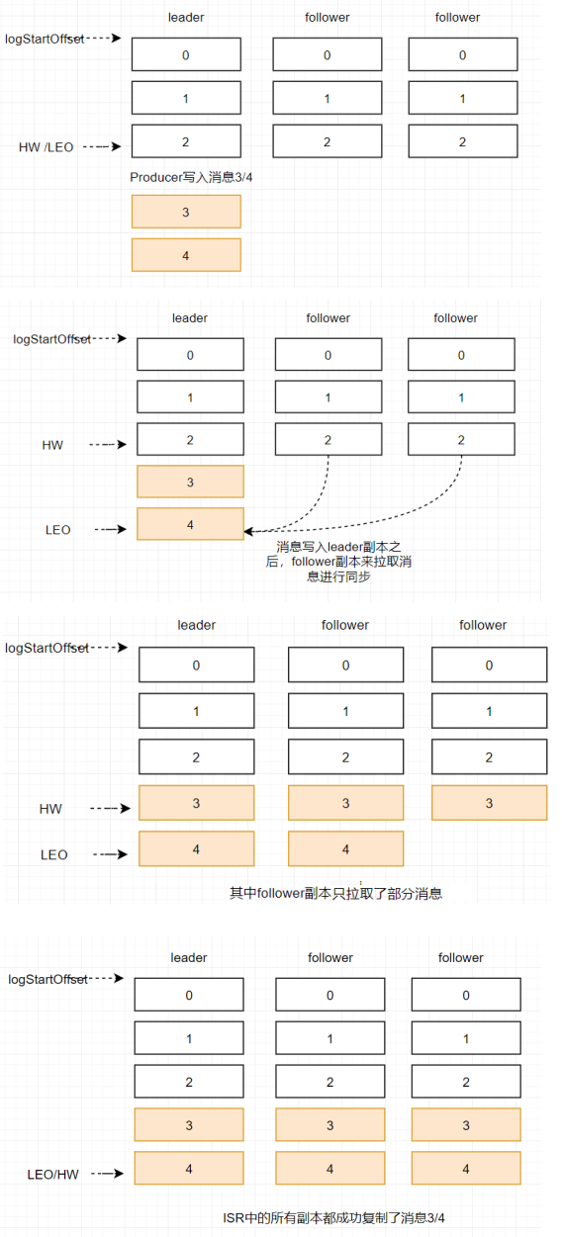
Kafka集群
ISR、HW、LEO的关系

Slide 89
Kafka集群（KRaft方式）

Slide 90
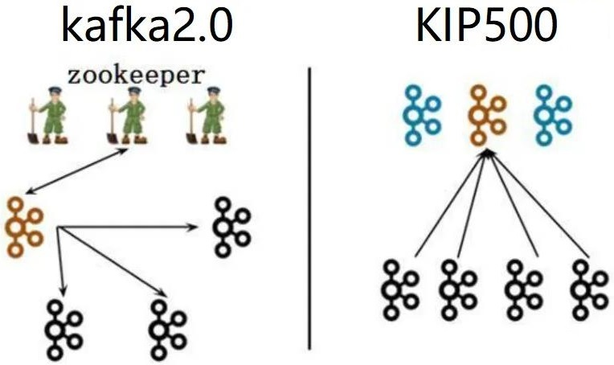
Kafka集群（KRaft方式）
Controller节点在Kafka集群中扮演着管理和协调的角色，管理整个集群中所有分区和副本的状态，当某个分区的leader副本出现故障时，Controller负责为该分区选举新的leader副本；
Broker节点在Kafka集群中主要承担消息存储和转发等任务；
一个集群有四个Broker节点，人为指定其中三个作为Conreoller角色(蓝色)，从三个Controller中选举出一个Controller作为主控制器（褐色），其它2个备用，Zookeeper不再被需要，相关的元数据信息以kafka日志的形式存在（即：以消息队列消息的形式存在）；
集群有三个节点都是Broker角色，其中一个Broker（褐色）是Controller控制器节点，控制器节点将集群元数据信息（比如主题分类、消费进度等）保存到zookeeper，用于集群各节点之间分布式交互；

Slide 91
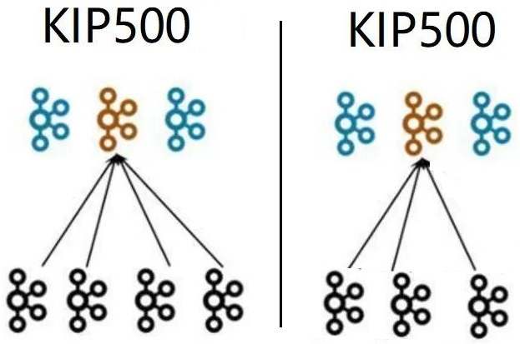
Kafka集群（KRaft方式）
服务器规划
ip=192.168.11.129:9091 roles=broker,controller
node.id=1
ip=192.168.11.129:9092 roles=broker,controller
node.id=2
ip=192.168.11.129:9093 roles=broker,controller
node.id=3

Slide 92
Kafka集群（KRaft方式）
Kafka集群搭建（KRaft方式）
基于KRaft的集群搭建方式；
1、准备三个Kafka，Kafka是一个压缩包，直接解压即可使用，所以我们就解压三个Kafka；
2、配置kafka集群：config/kraft/server.properties （参见后面的ppt配置）
3、集群启动并测试；

Slide 93
Kafka集群（KRaft方式）
Kafka集群搭建（KRaft方式）
1、解压三个kafka；
2、配置config/kraft/server.properties文件
（1）三台分别配置：
broker.id=1
broker.id=2
broker.id=3
（2）三台分别配置节点角色：
process.roles=broker,controller
（3）三台分别配置参与投票的节点
controller.quorum.voters=1@192.168.11.129:9081,2@192.168.11.129:9082,3@192.168.11.129:9083

Slide 94
Kafka集群（KRaft方式）
配置config/kraft/server.properties文件
（4）三台配置各自监听本机的ip和端口
listeners=PLAINTEXT://0.0.0.0:9091,CONTROLLER://0.0.0.0:9081 listeners=PLAINTEXT://0.0.0.0:9092,CONTROLLER://0.0.0.0:9082 listeners=PLAINTEXT://0.0.0.0:9093,CONTROLLER://0.0.0.0:9083
（5）三台配置对外开放访问的ip和端口
advertised.listeners=PLAINTEXT://192.168.11.129:9091 advertised.listeners=PLAINTEXT://192.168.11.129:9092 advertised.listeners=PLAINTEXT://192.168.11.129:9093
（6）三台分别配置日志目录
log.dirs=/tmp/kraft-combined-logs-9091
log.dirs=/tmp/kraft-combined-logs-9092
log.dirs=/tmp/kraft-combined-logs-9093

Slide 95
Kafka集群（KRaft方式）
启动运行KRaft集群
1、生成Cluster UUID（集群UUID）： ./kafka-storage.sh random-uuid
2、格式化日志目录：./kafka-storage.sh format -t L0WpFFvFTYmRurZt_X_6iA -c ../config/kraft/server.properties
3、启动Kafka：./kafka-server-start.sh ../config/kraft/server.properties &
4、关闭Kafka：./kafka-server-stop.sh ../config/kraft/server.properties

